Slide 1
ŚWIATOWY DZIEŃ ŚRODKÓW MASOWEGO PRZEKAZU
24 STYCZNIA

Slide 2
24 STYCZNIA OBCHODZIMY ŚWIATOWY DZIEŃ ŚRODKÓW MASOWEGO PRZEKAZU.
Ustanowiony został przez Papieża Pawła VI w roku 1967. W Kościele Katolickim tego dnia wspomina się
Św. Franciszka Selezego, którego Papież Pius XI
w 1923 roku obwołał opiekunem i orędownikiem twórców środków społecznego przekazu.

Slide 3
ŚRODKI MASOWEGO PRZEKAZU Środki masowego przekazu, mass media, media masowe, środki masowego komunikowania…– urządzenia, instytucje, za pomocą których kieruje się pewne treści do bardzo licznej i zróżnicowanej publiczności.

Slide 4
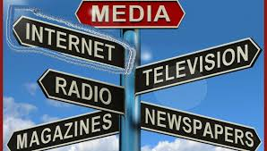

Slide 5
Historia
Początki prasy sięgają XVII wieku – pierwszym wydawcą gazety był niemiecki drukarz i księgarz, Johann Carolus. Działo się to w Strasburgu w 1609 r. Pomysł szybko przyjął się w całej Europie. Pierwsza polska gazeta, „Merkuryusz Polski Ordynaryjny”, ukazała się w 1661 roku w Krakowie, później wydawana była także w Warszawie, jednak prawdziwego znaczenia nabrała w XIX wieku. Pierwsze regularne programy radiowe nadane zostały w 1920 r. Kroniki filmowe wyświetlano od 1927 r. Telewizja w Polsce narodziła się w 1937 roku, ale prawdziwą popularność zyskała w latach czterdziestych i pięćdziesiątych. W 1971 roku pojawiła się telewizja kolorowa .Początki internetu sięgają końca lat sześćdziesiątych.

Slide 6
Mechanizm powstawania mediów
Miejskich heroldów wyparły gazety, które zapewniały większą trwałość informacji. Magazyny, oprócz tekstów informacyjnych, oferowały piękne, kolorowe zdjęcia.
Radio zapewniało szybkość przekazu i wygodę w odbiorze.
Telewizja dodała do tego ruchome obrazki.
Internet zapewnia trwałość informacji, możliwość jej szybkiej aktualizacji, wygodę dostępu, dźwięk, ruchome obrazki, trójwymiarowość... oraz przede wszystkim: interaktywność.

Slide 8
Nowoczesne media
Media można rozpatrywać w różnych aspektach, jednak w tym przypadku rozumiemy je jako narzędzie komunikacji:
urządzenia wykorzystywane do zapisu i gromadzenia informacji,
media drukowane – komunikaty dostarczane w formie tekstu lub obrazu,
media elektroniczne – komunikaty dostarczane drogą elektroniczną.

Slide 9
Media elektroniczne
Multimedia – komunikaty łączące różnorodne formy treści informacji i jej przetwarzania,
Hipermedia – media oparte na systemie hiperlinków,
Media cyfrowe – media elektroniczne wykorzystywane do gromadzenia, przekazywania i otrzymywania cyfrowych treści.
Nowe media – media, które można stworzyć i wykorzystać głównie za pomocą nowoczesnych komputerów.

Slide 10
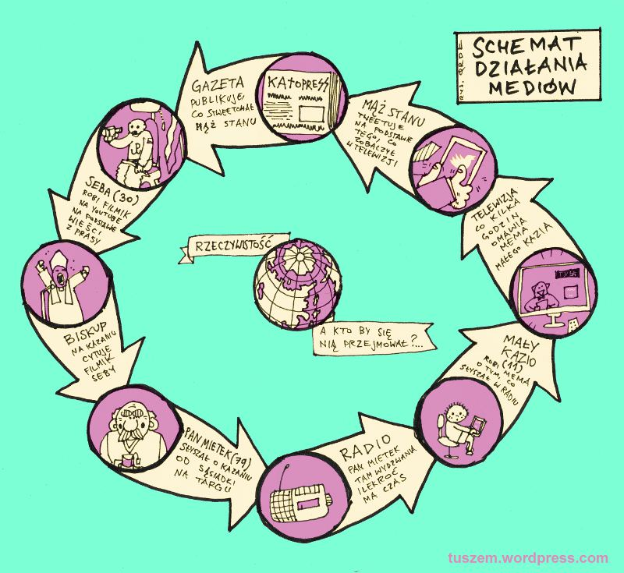

Slide 11
Wady i zalety środków masowego przekazu
Możliwość uzależnienia się od telewizji, Internetu
Przekształcanie faktów
Rozbieżność informacji
Pokazywanie przemocy
Możliwość śledzenia na bieżąco wszystkich informacji i wiadomości
Poszerzanie swoich zainteresowań dzięki programom edukacyjnym
Odprężenie i zredukowanie napięć poprzez rozrywkę płynącą z mass mediów

Slide 12
telewizja
Zalety
wady
Relacje na żywo
Rzetelne informacje
Relaks
Szybki przekaz
Akcje charytatywne
Rozwija wyobraźnię i zainteresowania
Programy o określonej porze
Poznanie świata
Wady wzroku
Uzależnienie
Przemoc
Brak ruchu – otyłość
Zbyt dużo reklam
Brak wpływu na program

Slide 14
Internet
zalety
wady
Szybki dostęp do informacji 24h/dobę
Ułatwia kontakt z ludźmi
Umożliwia poznanie świata
Rozrywka
Możliwość robienia zakupów, przelewów, NAUKI
Możliwość uzyskania informacji bieżących i starszych
Uzależnienia
Przemoc
Wady wzroku
Wirusy

Slide 16
radio
zalety
wady
Muzyka non stop
Rozwija wyobraźnię
Zawsze można je mieć ze sobą
Profesjonalny serwis informacyjny
Brak wizji
Zbyt częste reklamy
Mało informacji edukacyjnych i społecznych
Nie dla osób głuchych
Problemy z nadajnikiem

Slide 17
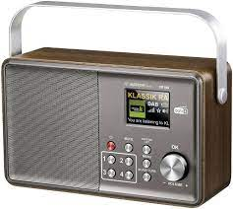

Slide 18
Dlaczego media nazywane są „czwartą władzą” Jest to sformułowanie doskonale znane we wszystkich krajach, w których panuje ustrój demokratyczny. Określa tak zwane wolne media – wolne, czyli nie obłożone cenzurą, takie, gdzie panuje wolność słowa. Nie oznacza to oczywiście kompletnej samowolki w tym temacie, albowiem osoby zatrudnione w środkach masowego przekazu także są zobowiązane do przestrzegania przepisów prawa. Nie jest także żadną nowością, iż siły prasy nie należy lekceważyć, albowiem to ona przede wszystkim wpływa na kształtowanie postaw i poglądów tak społecznych, jak i politycznych. Nie ma z drugiej strony takiej możliwości, ażeby władza nie próbowała ingerować w działalność mediów – mamy z tym do czynienia także i w naszym kraju, co bardzo mocno widać zwłaszcza na poziomie prasy lokalnej.
Wolność słowa w naszym państwie zagwarantowana jest uchwalona dwanaście lat temu Konstytucja, jednakże w praktyce wcale nie wygląda to tak wspaniale.

Slide 20
DZIĘKUJĘ ZA UWAGĘ
MATEUSZ CHOŁAJ
KL.8A

